Slide 1
Caradonna_tung
위치 별 압력 분포도 비교
2021010506 김벼리

Slide 2
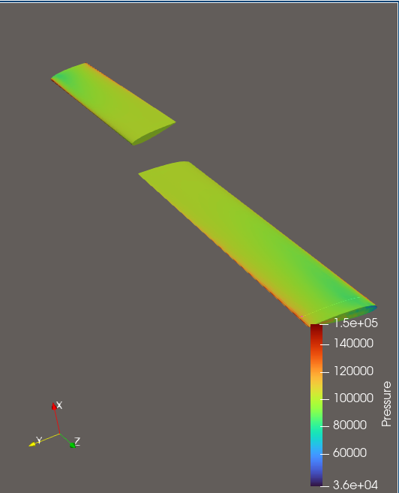
모델 : Caradonna_tung
조건
MACH_NUMBER= 0.0
AOA= 0.0
SIDESLIP_ANGLE= 0.0
FREESTREAM_PRESSURE=101325.0
FREESTREAM_TEMPERATURE= 288.15
MACH_MOTION= 0.877
MOTION_ORIGIN= 0.0 0.0 0.0
ROTATION_RATE = 261.79938779914943 0.0 0.0 2500 RPM -> 261.79938779914943
측정 span 위치
0.5, 0.68, 0.8, 0.89, 0.96 지점(총 5지점)

Slide 3
η = 0.5 지점
기존 cp값
MAX : 0.381627 MIN : -0.24397
CP 값 수정
MAX : 1.402995 MIN : -0.97575
 | Points_1 | Pressure | Cp
2 | 0.122784 | 122144 | 1.199479 |  | 0.123784 | 0.165067 | 0.993942 | 1.199479
2 | 0.121572 | 114255 | 0.744957 |  | -0.04128 |  | 0.986599 | 0.744957
2 | 0.120108 | 104677 | 0.193124 |  |  |  | 0.97773 | 0.193124
2 | 0.118344 | 110431 | 0.524639 |  |  |  | 0.967044 | 0.524639
수정된 CP 값 =(C2 - 101325) / (0.5 * 1.225 * (0.643*261.8)^2)

Slide 4
η = 0.68 지점
η = 0.8 지점
η = 0.89 지점
η = 0.96 지점

